Slide 1


KHOA KỸ THUẬT VÀ CÔNG NGHỆ
BỘ MÔN CÔNG NGHỆ THÔNG TIN
BÁO CÁO KẾT THÚC MÔN
PHÁT TRIỂN WEBSITE VỚI ỨNG DỤNG MÃ NGUỒN MỞ
XÂY DỰNG WEBSITE ĐẶT DỊCH VỤ SỬA CỮA NHÀ CỬA
Giảng viên giảng dạy:
ThS. Lê Minh Tự
Sinh viên thực hiện:
Kim Hoàng Nam_110121251

Slide 2
NỘI DUNG CHÍNH
1 | TỔNG QUAN
2 | CƠ SỞ LÝ THUYẾT
3 | HIỆN THỰC HÓA NGHIÊN CỨU
4 | KẾT LUẬN VÀ HƯỚNG PHÁT TRIỂN
1

Slide 3

TỔNG QUAN
Lý do chọn đề tài
Sửa chữa nhà cửa đang là dịch vụ xu hướng
Nhu cầu đặt lịch sửa chữa trực tuyến
Tăng tính cạnh tranh cho cửa hàng
Giúp quảng bá thương hiệu dễ dàng
Nâng cao trải nghiệm người dùng
2

Slide 4

TỔNG QUAN
Mục tiêu:
Xây dựng website bán trà sữa hiện đại, thân thiện
Giúp việc kinh doanh trà sữa dễ dàng
Áp dụng kiến thức phát triển web mã nguồn mở
Nghiên cứu các công nghệ PHP, Boostrap
3

Slide 5

NGHIÊN CỨU LÝ THUYẾT
Các yếu tố quan trọng trong thiết kế website dịch vụ:
Trải nghiệm người dùng: là một yếu tố quan trọng quyết định sự thành công của một website bán hàng, ảnh hưởng trực tiếp đến cảm nhận và hành vi của người dùng.
Công nghệ sử dụng
PHP (Hypertext Preprocessor)
MySQL .
4

Slide 6
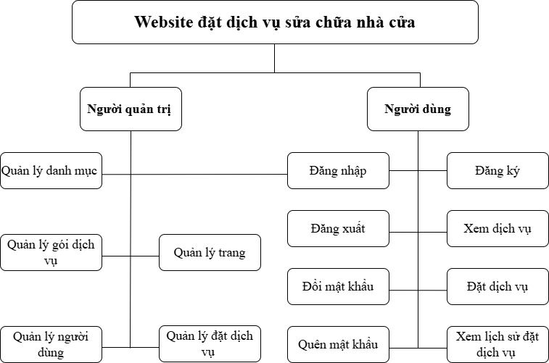
HIỆN THỰC HÓA NGHIÊN CỨU
Sơ đồ chức năng hệ thống:
5

Slide 7
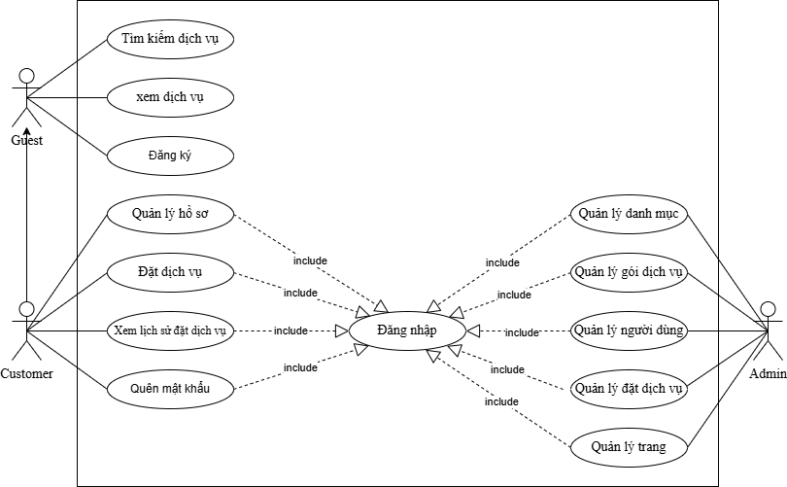
HIỆN THỰC HÓA NGHIÊN CỨU
Biểu đồ Usa Case tổng quát:
6

Slide 8
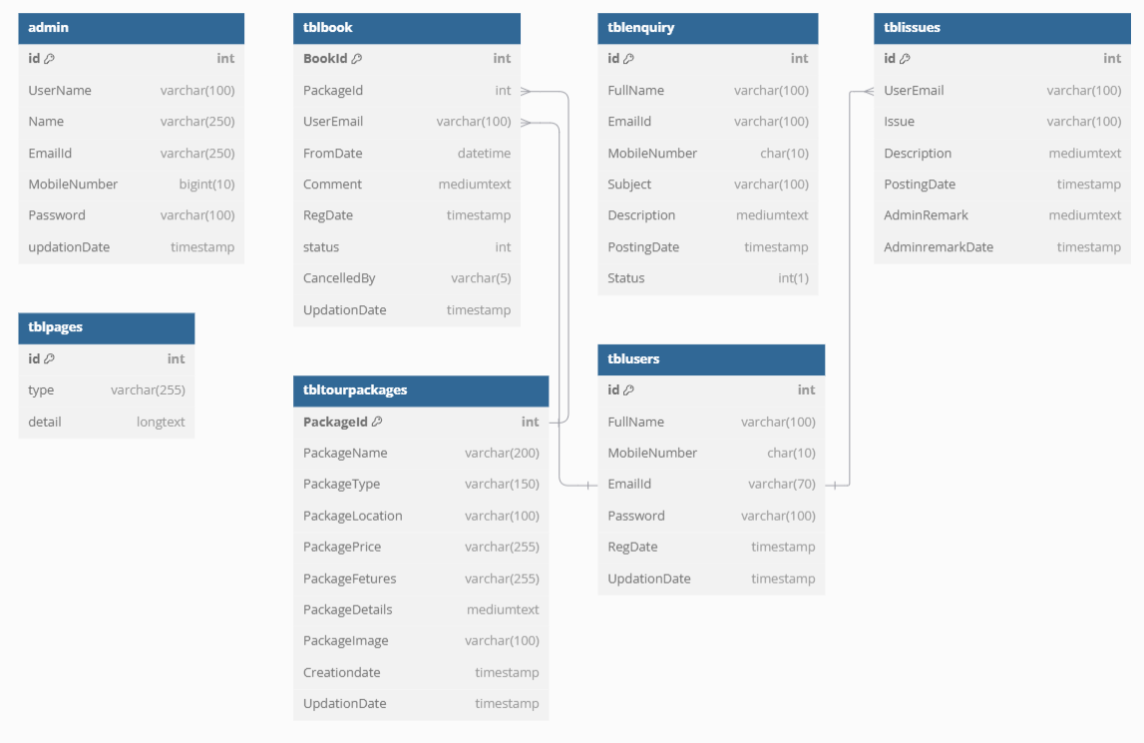
HIỆN THỰC HÓA NGHIÊN CỨU
Lượt đồ quan hệ:
7

Slide 9

KẾT LUẬN
Ưu điểm:
Xây dựng thành công website bán đặt dịch vụ
Giao diện thân thiện, dễ sử dụng
Quy trình quản lý được triển khai hiệu quả
Nhược điểm:
Hệ thống bảo mật chưa cao
Giao diện chưa được bắt mắt
8

Slide 10

HƯỚNG PHÁT TRIỂN
Tăng cường tính bảo mật cho website
Kết hợp với các framework frontend
Tích hợp tính năng gợi ý dịch vụ
Phát triển hệ thống phân tích khách hàng
Tối ưu hiệu suất trang web
9

Slide 11

DEMO
8

